Slide 1
Игровая физика в JavaScript

Slide 2
О чем вообще
2D: PhysicsJS, p2.js
Основные компоненты
Силы и взаимодействие
Составные объекты и связи
Разрушение
Из чего выбирать

Slide 3
Основные компоненты
Мир
Тела
Правила взаимодействия
Рендерер
tick()

Slide 4
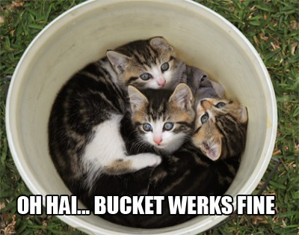
Мир, тела

Slide 5
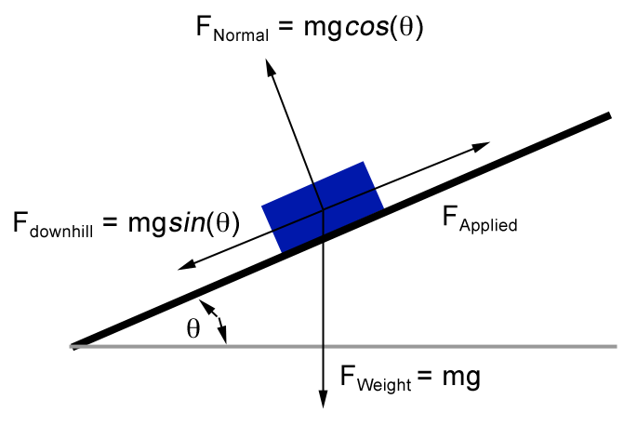
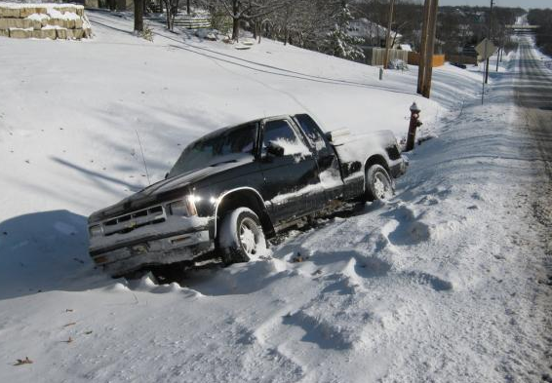
Рендерер

Slide 6
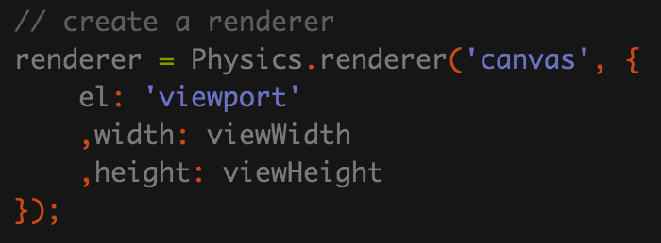
Рендерер в p2.js и PHYSICS
p2.js – нет
PhysicsJS – встроенный, расширяемый

Slide 7
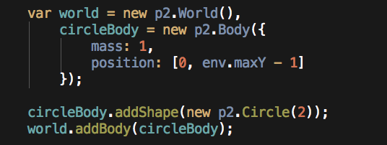
HELLO “WORLD”

Slide 8
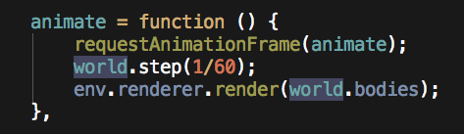
HELLO “RENDERER”

Slide 9
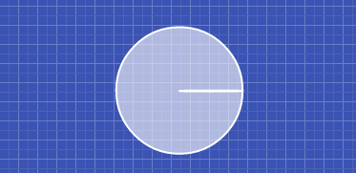
Пример: HELLO WORLD

Slide 10

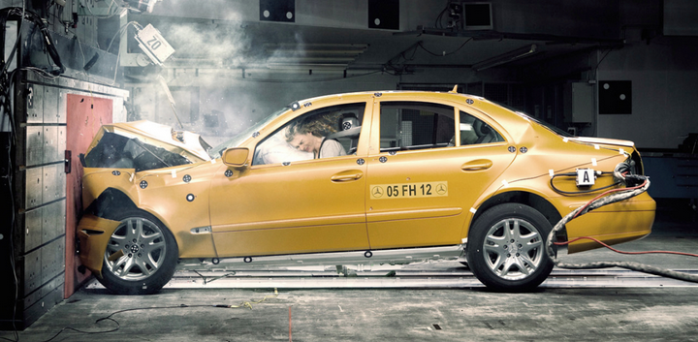
Силы и взаимодействие
Гравитация
Импульс
Столкновение
Трение
Упругость

Slide 11
Гравитация

Slide 12
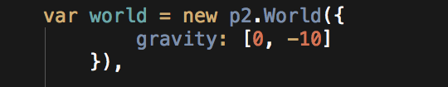
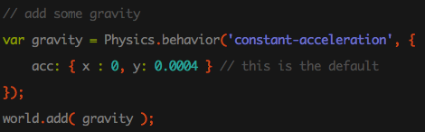
ГРАВИТАЦИЯ В P2.js И physics.js

Slide 13
Столкновения

Slide 14
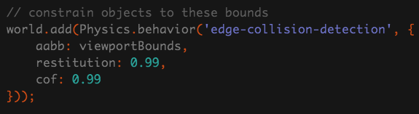
Столкновения в p2.js и PHYSICS.JS
p2.js – идут бесплатно
PhysicsJS – надо конфигурять

Slide 15
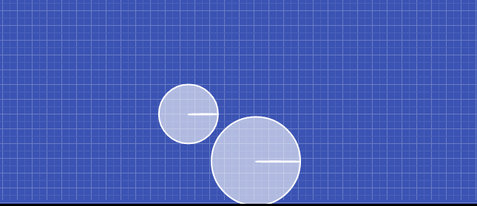
Пример: столкновения

Slide 16
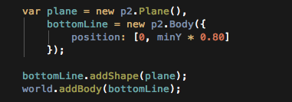
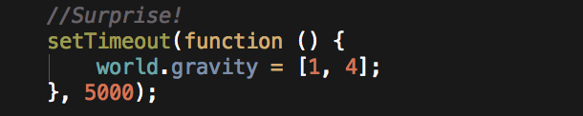
Пример: столкновения Что внутри

Slide 17
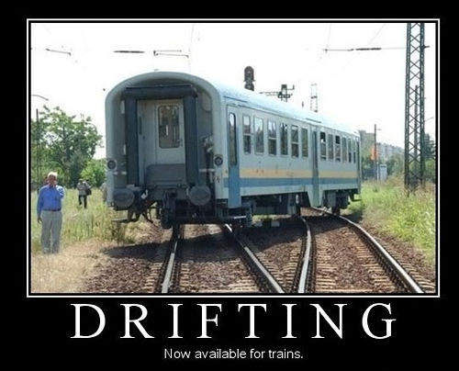
ТРЕНИЕ

Slide 18
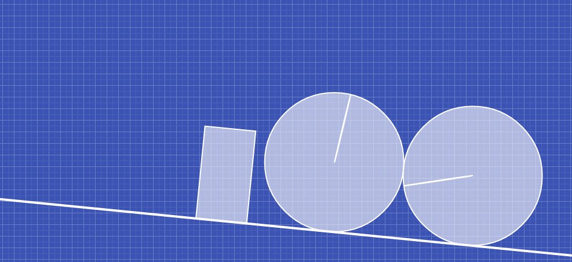
Пример: ТРЕНИЕ

Slide 19

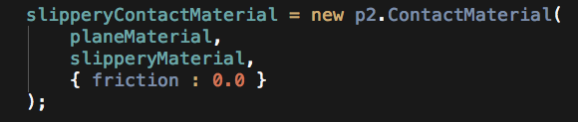
Пример: Трение Что внутри

Slide 20
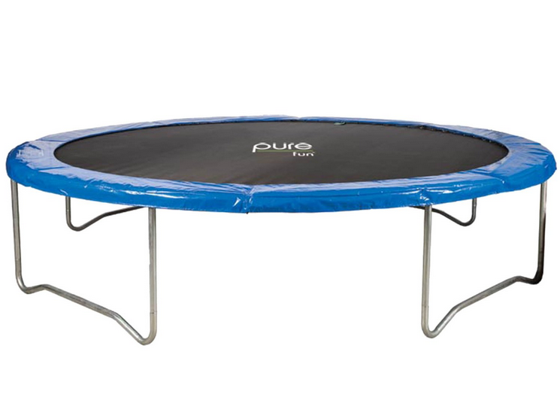
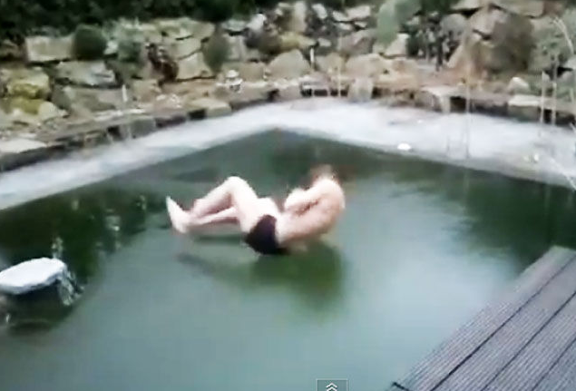
упругость

Slide 21
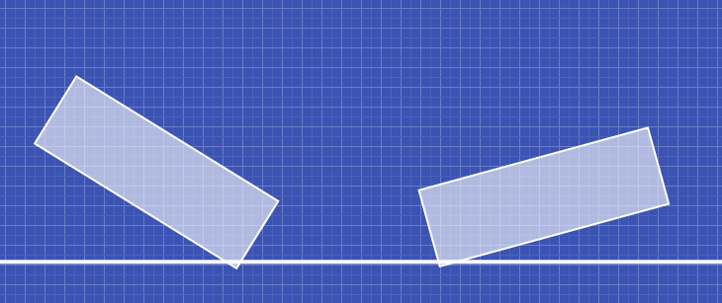
Пример: упругость

Slide 22
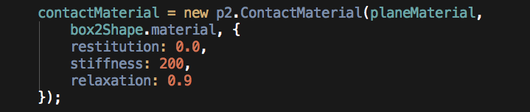
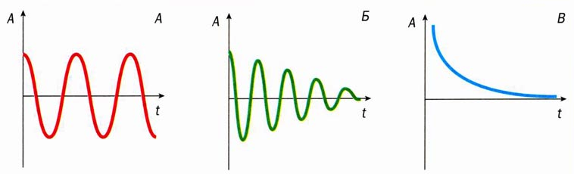
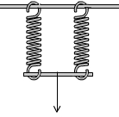
Пример: упругость что внутри
stiffness
relaxation

Slide 23
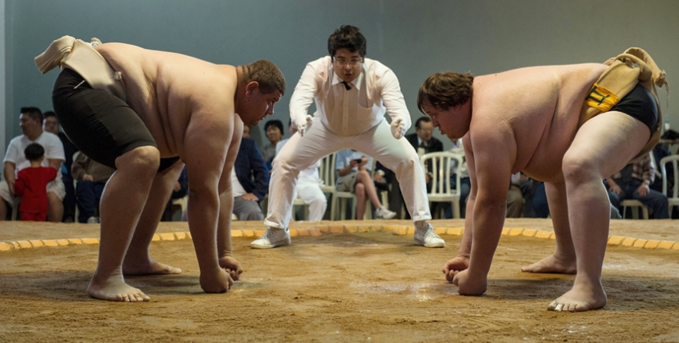
импульс

Slide 24
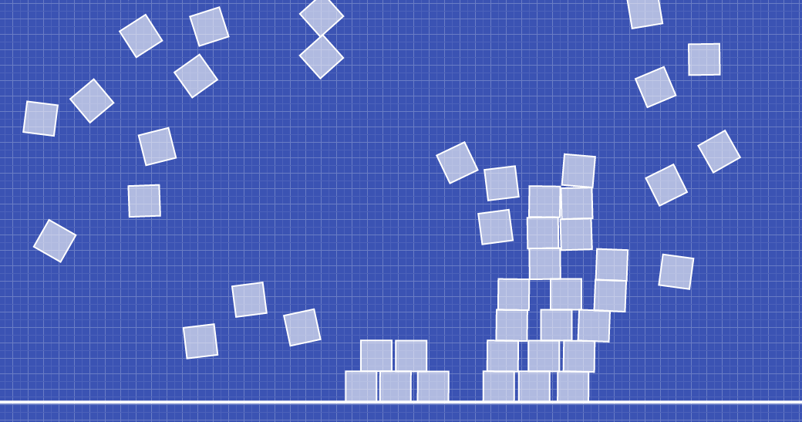
Пример: взрыв

Slide 25
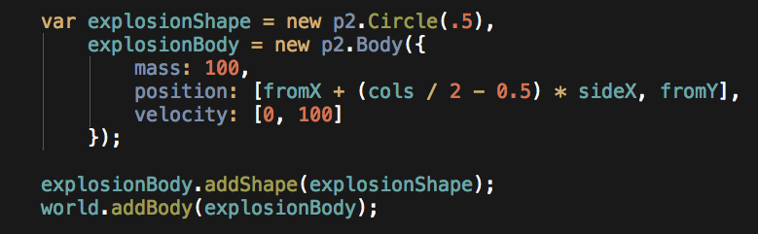
Пример: взрыв что внутри

Slide 26
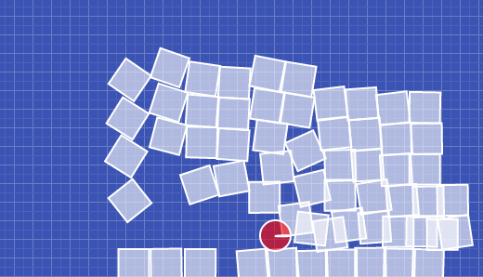
Пример: стрелялка

Slide 27
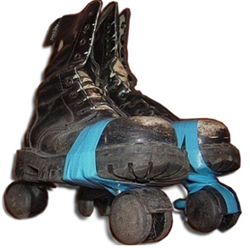
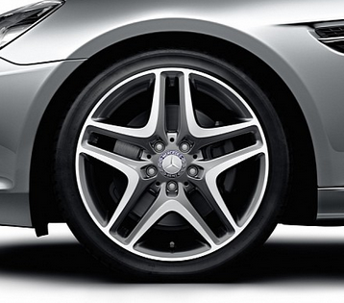
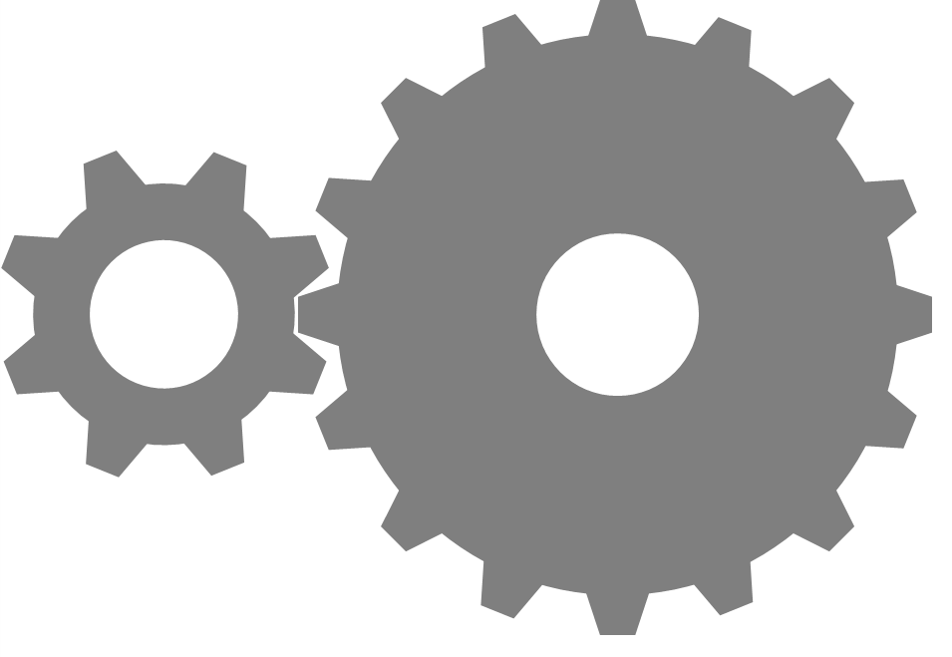
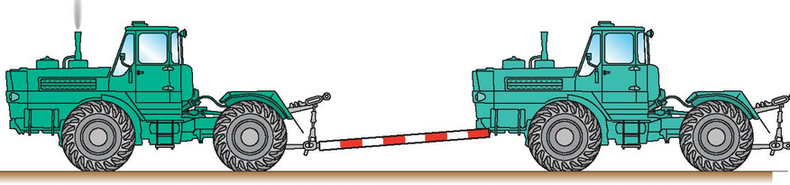
Связи и ограничения
Lock
Revolute
Gear
Distance/Prismatic

Slide 28
Связи в p2.js и physics.js
physics.js – НЕТ!
p2.js: все что были, разрушаемые

Slide 29
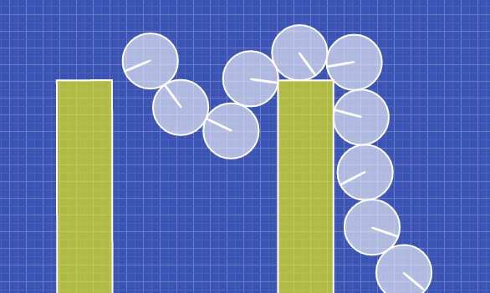
пример: привязка по расстоянию

Slide 30
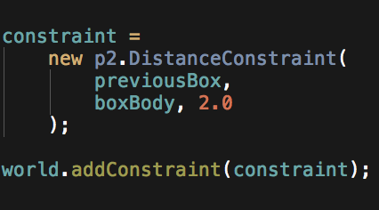
Привязка по расстоянию. что внутри

Slide 31
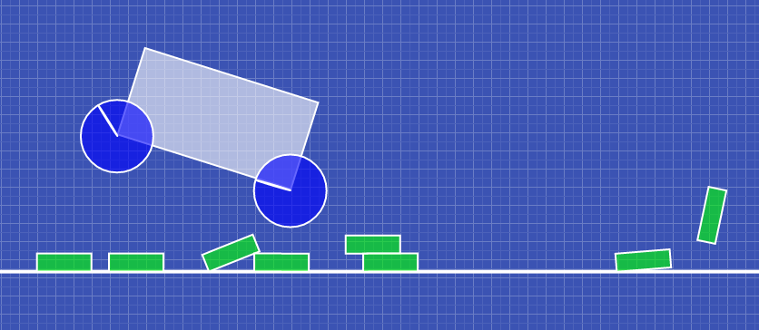
Пример: Машинка

Slide 32
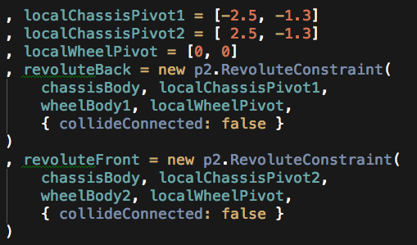
Пример: машинка что внутри

Slide 33
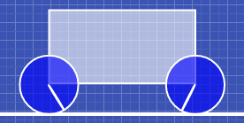
Машинка: что ещё внутри
Точки контакта
+
2 связи

Slide 34
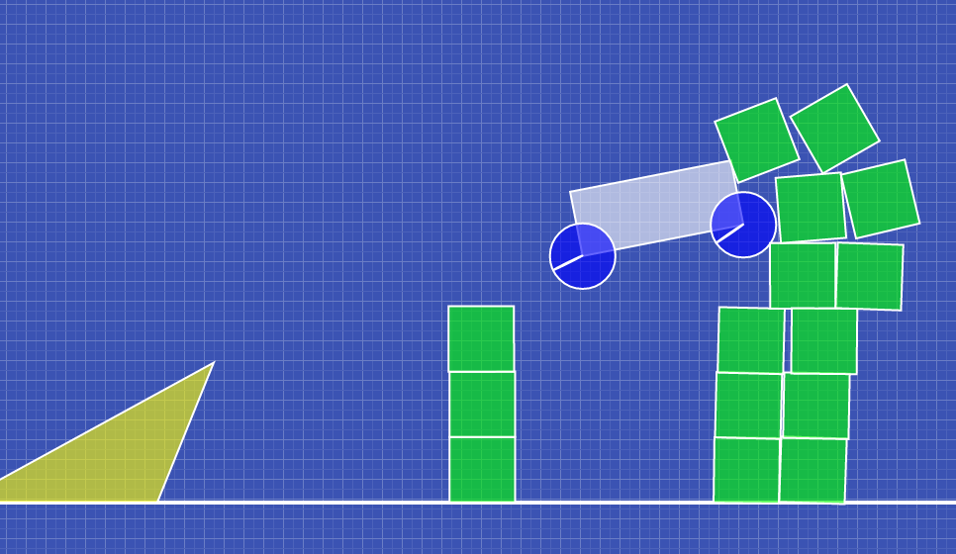
…И еще одна машинка. УИИИИ!!!!

Slide 35
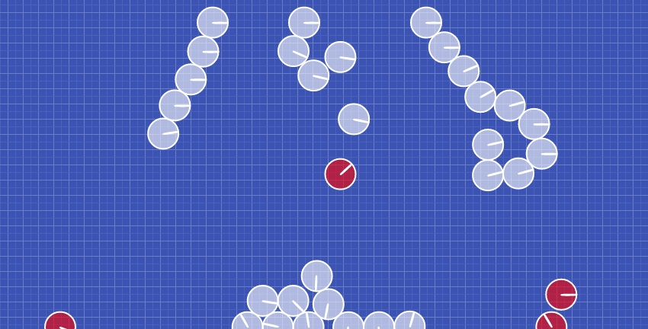
Пример: Стрелялка с разрывом связей

Slide 36
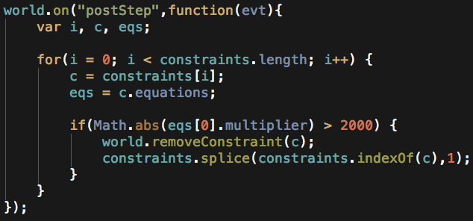
Стрелялка с разрывом. Что внутри

Slide 37


спасибо! вопросы?
Где я:
/pasha.klimenkov
Где примеры:
/ /pavel-klimiankou/physics-talk.git

